Slide 1
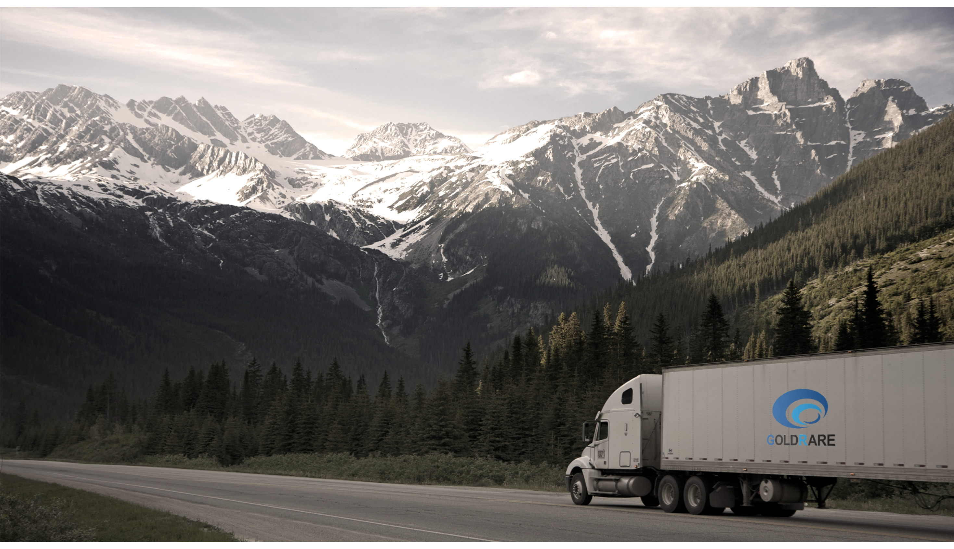
H6 海外项目策划说明
BEIJING GOLDRARE AUTOMOBILE PARTS CO.,LTD
工艺工程部
2024.11.20

Slide 2
目录
项目推进概要(综合)
项目推进目标
准备工作推进计划
项目推进日程
项目推进组织
工厂展开计划
工厂 LAY-OUT
生产运营计划
零部件寻源计划
质量确保计划
产品开发计划
设施投资计划
人员运营计划
■各部门推进计划■
目录
①设备构筑
②工厂平面图
③组装生产运营方案
④发泡生产运营方案
⑤人员运营计划
⑥设备投资计划
⑦研发推进计划
⑧信息化构筑

Slide 3
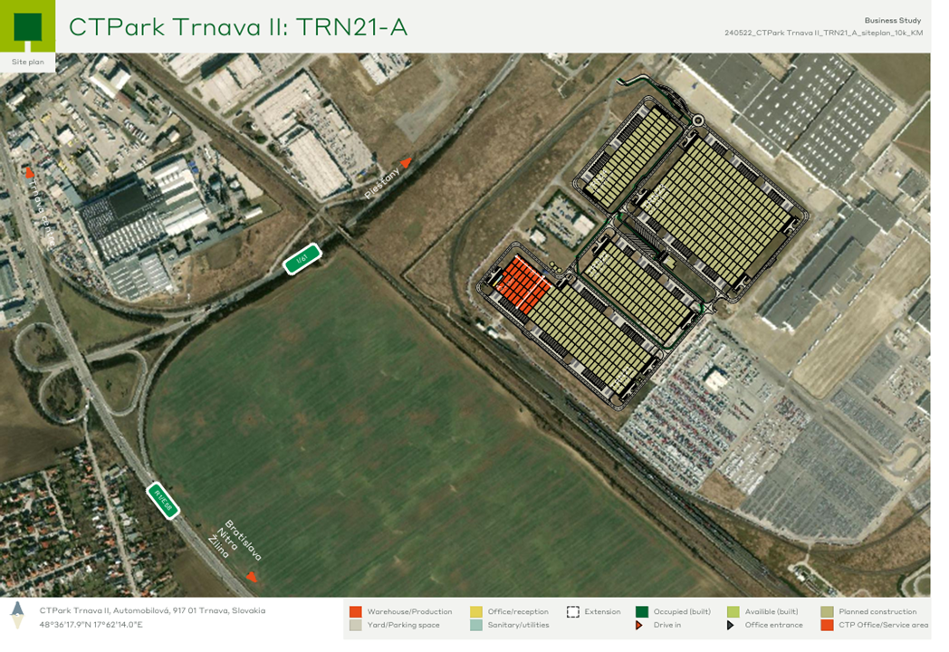
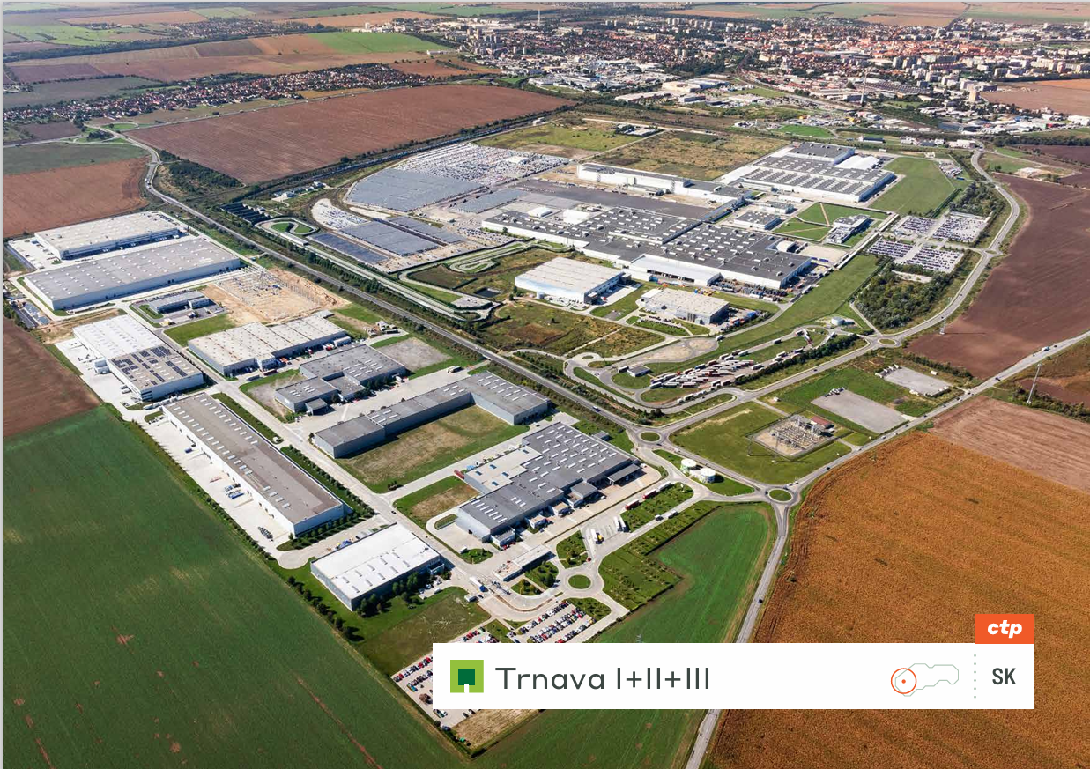
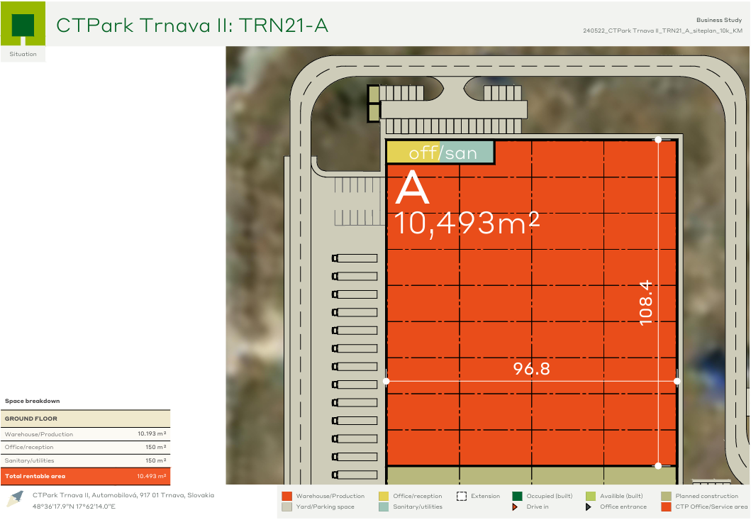
一、项目推进概要
工厂概要
工厂位置: 斯洛伐克（位置如右图）
工厂规模: 工厂 6000 ㎡
场地位置说明
()
※ LAY-OUT更新中 (可能变动)
生产能力
生产车型: H6 (`25.7月), 换代车型 (`26. 10月)
生产CAPA : 5万台/年 (考虑增设7万台)
投资计划
投资: 4000万 RMB （563.4万$）
建设300万RMB,设备3200万RMB,电算/实验/其他500万RMB
※ 基准汇率 : 1$ = 7.1 RMB
人员计划
人员: 90名 (5万台, 1 Shift 标准)
驻在员 /名(荣昌/名 ), 管理职 24名, 生产职70名
驻在员 | 管理职 | 生产职 (1组 1班) |  | 总员
 |  | 直接 | 间接
/名 | 24名 | 52名 | 18名 | 94名
预想营业额
区分 |  | 2025年 | 2026年 | 2027年 | 2028年 | 2029年 | 2030年 | 合计 | 备注
销售额预测 |  | 1200 | 4000 | 8000 | 20000 | 20000 | 20000 | 73200 | 单位: 万 RMB
 | 产量 (台) | 3,000 | 10,000 | 20,000 | 50,000 | 50,000 | 50,000 | 183000
現
推进日程
2024年 |  |  |  | 2025年 |  |  |  |  |  |  |  |  |  |  |  | 备注
9 | 10 | 11 | 12 | 1 | 2 | 3 | 4 | 5 | 6 | 7 | 8 | 9 | 10 | 11 | 12
 |  |  |  |  |  |  |  |  |  |  |  |  |  |  |  | 根据整车厂需求计划调整相应时间
策划
终版
公司注册
设备签合同
具备进场条件
设备安装
联动运营
H6 量产
节拍达成
工厂改造
安装/试运行/教育
试生产
持续优化
10/15
12/10
12/21
1/25
3/30
4/25
6/20
7/30
10/30

Slide 4

二、项目推进目标
_{构筑最高效率生产系统}
_{生产最优品质的座椅}
开动率 99%, 编组效率85%
用新技术, 新工艺提升生产效率
- 工艺标准演示 → 改善组装不良
- 超声波位置控制系统 → 防止漏装
强化新设备验证
- 实施分阶段设备质量认证制度 SEMPAS
※ SEMPAS : Seat Equip. & Manuf. Process Approval System
现场问题(CS) 30% 改善(与原有车型对比)
实施新项目质量特别活动
- 功能/异响质量问题集中事前验证
- 过去车型质量问题改善对策有效性检查
展开配套企业工艺质量确保活动
- 5阶段工艺质量确保
(质量体系/模具检查/全工装检查/工艺检查/连续生产)
_{确保早期人力资源}
构筑
最优化工厂
_{构筑环保/清洁工厂}
确保G3 之前工人 提升到2等级
- 实施3阶段教育
(培养核心人才 / 工人 OJT / 量产熟练教育)
实施以当地工人为中心的特化教育
- 河北工厂教育经验应用
当地人教育改善
- 制作操作标准录像 / 改善教育评价
使用发泡悬挂系统
- 空间利用效率最大化, 3精 5S
实现低能耗工厂
- 工厂内自然采光和LED照明结合
使用低噪音/低振动设备改善工作环境
- 改善自动仓库动力部分的结构和控制方式等

Slide 5
三、准备工作推进计划
推进计划
1
2
3
4
联动试运营
5
量产运营
项目整体方案立项
工厂改造准备
设备采购安装
現
区分 |  | 主要内容 | 分工 |  | 推进日程
 |  |  |  |  | 2024年 |  |  | 2025年
 |  |  | 北京 | 河北 | 10月 | 11月 | 12月 | 1月 | 2月 | 3月 | 4月 | 5月 | 6月 | 7月
1 | 项目整体方案 立项 | 投资方案确立 - 工厂布局整体方案确立 - 设备选型投资方案确立 - 人员运行方案确立 | ● | ●
 |  | 公司运营注册及相关落地文件 - 欧洲公司注册 - 主机厂供货认证 - 产品导入相关手续 | ● | ○
2 | 工厂改造 | 基础设施，外围改造 | ●
 |  | 水、电、气、消防、厂房适应性改造 | ●
3 | 设备选型采购 | 组装及附带设备采购安装 | ● | ●
 |  | 发泡及附带设备采购安装 | ● | ●
4 | 试运行 | 组装设备单动 | ● | ●
 |  | 发泡设备单动运行 | ● | ●
 |  | 人员设备联动运行 | ● | ●
5 | 量产运营 | 量产前供货条件确认 | ● | ●
 |  | 相关4M变更手续完成 | ● | ●
 |  | 认可完成，具备批量供货条件 | ● | ●
方案整理
方案评审
终版确认
最终确认/签字
持续优化
10/15
11/19
12/10
1/03
选址确认
公司注册完成
主机厂立项手续
供货合同
确立
具备供货条件
工厂审核
11/19
注册手续
12/21
1/23
2/30
4M变更
5/20
6/25
改造方案确立
改造开始
改造结束
12/21
改造招标
2/05
3/30
工艺布局确认
设备招标
合同签订
开始制作
设备运输
设备安装
设备调试
联动调试
试运行
11/21
设备参数细化
12/25
1/25
2/10
设备制作
4/05
4/25
设备安装
5/30
6/20
7/05
人员招聘到位
配合设备安装
联动运行
4/03
产品准备
4/30
5/30前准备完成
6/20
供货合同
确立
奔驰认可
完成
工厂审核完成
批量供货
2/30
5/20
6/25
7/30

Slide 6
四、项目推进日程-（随项目量产进展调整）
現
区分 |  |  | 2024年 |  |  |  | 2025年 |  |  |  |  |  |  |  |  |  |  |  | 备注
 |  |  | 9 | 10 | 11 | 12 | 1 | 2 | 3 | 4 | 5 | 6 | 7 | 8 | 9 | 10 | 11 | 12
项目总日程 |  |  |  |  |  |  |  |  |  |  |  |  |  |  |  |  |  |  | 预想日程
 | 工厂建设
 | 生产 设备 | 组装
 |  | 发泡
 | 人员 运营 | 驻在员 |  |  |  |  |  |  |  |  |  |  |  |  |  |  |  |  | ※财务人员短期派遣 : 通过双方CFO的紧密合作加快双方工作推进速度
 |  | 当地 员工
 | 部件开发
 | 质量确保 |  |  |  |  |  |  |  |  |  |  |  |  |  |  |  |  |  | 奔驰认证体系周期需确认
公司注册完成
主机厂立项手续
具备入场条件
联动调试
量产供货
产能爬坡
达到设计要求
方案确认
选址确认
注册手续
工厂改造
设备安装调试
10/19
11/19
12/21
1/23
3/30
6/20
7/30
9/25
10/30
选址确认
改造方案确立
改造开始
现场改造结束
办公装修完成
11/19
12/21
改造招标
2/05
3/30
5/05
下订单
开始制作
设备运输
设备安装
设备调试
联动调试
试运行
运营优化
作业改善，设备改善
式样讨论
式样确认
预验收
9/21
10/30
设备参数细化
1/25
设备制作
3/25
4/05
4/25
设备安装
5/30
6/20
7/05
8/30
10/15
12/25
设备调试
下订单
设备运输
设备安装
联动调试
试运行
运营优化
式样讨论
式样确认
开始制作
预验收
9/21
10/30
设备制作
3/05
3/30
4/15
设备安装
5/30
6/20
7/05
8/30
10/15
12/05
12/30
驻在员选定
培训
财务/生产经理
确认
销售/开发,质量
11/30
01/15
3/15
[管理职]
招聘纲要
经理招聘
管理职招聘(1次)
管理职 招聘(2次)
管理职 招聘(3次)
12/15
1/25
3/15
4/30
6/10
7/15
量产熟练训练
[生产职]
生产职招聘(1次)
生产职招聘(2次)
反复/熟练教育
人员招聘到位
3/30
5/15
6/15
7/10
8/20
模具下单
调试完成
模具移交
当地T/O
LP2 检查
PPAP
量产
模具开发
1/15
4/15
6/05
6/30
7/20
7/30
制定检验基准
认证申请
VDA事前审查
VDA
工厂认证
量产批准
量产投入检查
12/18
材料/工艺准备
1/23
VDA 样品发送
4/30
6/15
7/25
8/15
VDA 产品认证
4/15
5/15

Slide 7
五、项目推进组织
运营方案
以光华荣昌驻在员为主构成 → 通过紧密合作实现项目成功推进
定期检查项目进行情况 & 通过风险管理实现法人早期安定化
- 每月2次进行内部检查会议和电话会议沟通
组织构成
管理职: 24人 （不含税务、成本会计）
备注：每个部门负责人兼任一个部门岗位
总经理
严春来（光华荣昌）
助理
综合管理
财务
质量
工艺工程
生产管理
发泡车间
总装车间
人力经理
总账会计
QA
座椅工艺PIE
计划主管
采购主管
库房主管
成品运输 主管
销售后勤
行政后勤主管
资金（出纳）
QC
发泡工艺PIE
原材料库管
IT工程师
税务会计
SQE
设备维保MA
成品库库管
EHS
成本会计
体系工程师

Slide 8
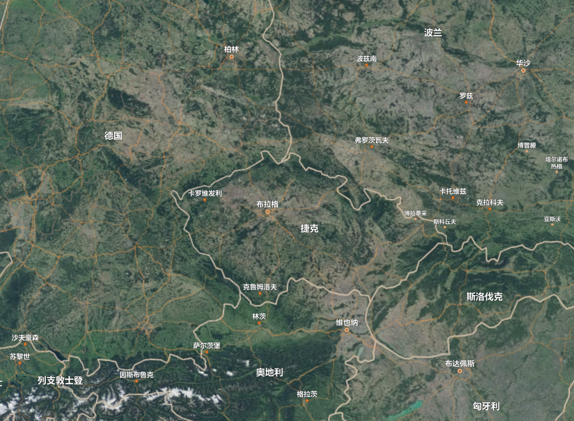

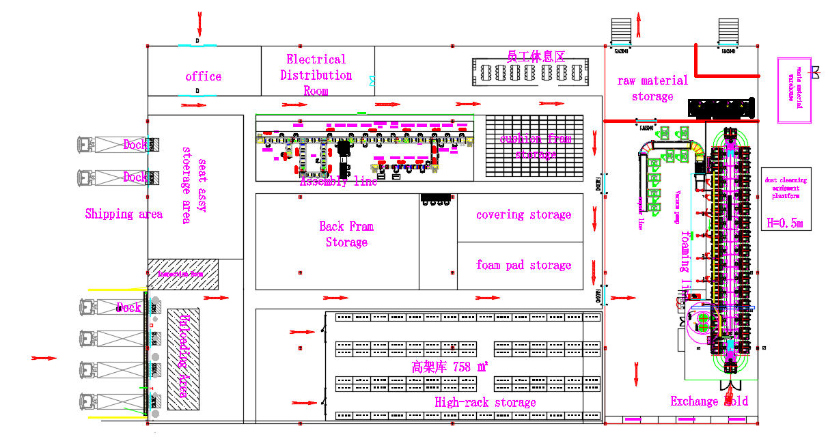
六、工厂开展计划
工厂位置：斯洛伐克 面积：6000㎡ 距离主机厂：800km ，物流规划：陆运到附近
工厂位置
工厂 LAY-OUT
※ 工厂平面图待更新
奔驰工厂
_{800km 左右}
座椅工厂
■ 工厂展开概要
位置 | 土地面积 | 建筑面积 | 开工日程 | 设备安装日 | 安装时间 | 工程费
斯洛伐克 | 租赁 | 6000㎡ | 24/12/30 | 25/04.20 | 60 Day | /

Slide 9
七、工厂布局图
工厂 LAY-OUT
■ 土地面积 : 厂房租赁 ■ 建筑物面积 : 租赁约6000 ㎡ - 工厂栋: 约5800 ㎡ - 办公栋: 约150 ㎡ ※ 未包含停车场及其他区域 ■ 主要生产设备 1) 原料存储：自动上料系统 2) 组装生产线 : 主线29工位，总长34.5M 3) 发泡 : 32工位 4) 资材存储：高架库

Slide 10

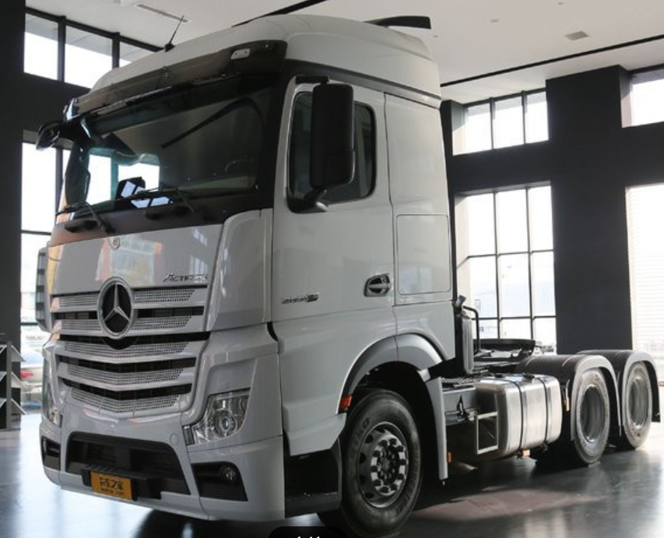
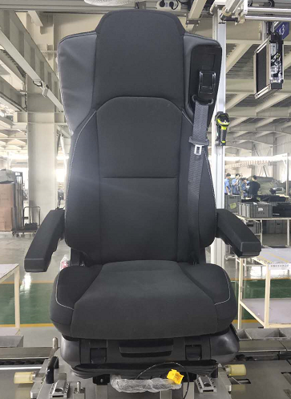
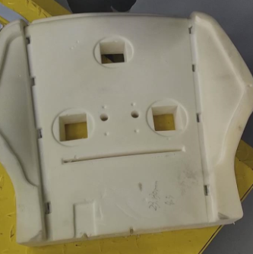
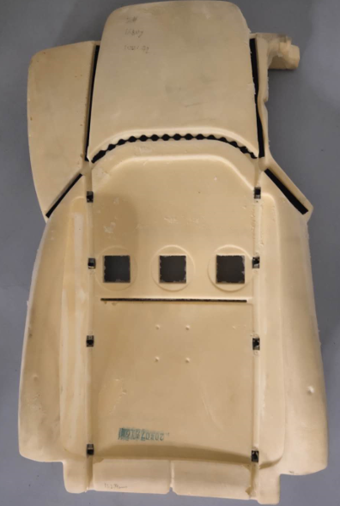
八、生产运营计划
车型概要
生产运营计划
推进目标 | 开动率 99%, 编组效率85% 电装 全数检查& FOOL-PROOF 发泡 MIP 集中 质量 策划管理
构筑座椅 标准化 工厂
构筑完美 质量 系统
构筑最清洁工厂
生产能力
运营目标
人员运营 (1班)
其他工厂比较
区分 | 说明 | 备注
座椅组装 | 26UPH, 5万台/年 | ※ 1班, 2112hr/年 (8hr*1班*264天)
发泡 | 32工位椭圆线，20万台/年 1shift | 按2ea/台份测算
生产产品
开动率 | 编组效率 | HPS | 运营型态
99% | 85% | 2.17 | 1组1班
管理职 | 生产人员 |  | 总员
 | 直接 | 间接
24名 (驻在员 6名) | 52名 | 18名 | 94名
区分 | UPH | 开动率 | 编组效率 | HPS | 备注
河北工厂 | / | / | / | / | /
西安工厂 | / | / | / | / | /

Slide 11
九、零部件供货计划
推进战略
企业选择 | 部件 开发
选择专门性企业以提高质量和采购竞争力 类似企业综合运营, 实现新建工厂最小化 通过运营北京法人已有企业实现效益最大化 | 通过事前检查确保强化质量活动 通过事前构筑4M活动提前发现问题 配套企业集中管理实现工厂运营早期安定化
寻源计划
零部件名称 | 零部件开发计划 | 二期拓展 | 备注
面套 | 客户 选定 | ←
发泡 | 自制 | 自制
核心件 | 佛吉亚/奥托立夫 | TBD
底座模块骨架 | 河北光华荣昌 | 河北光华荣昌
靠背骨架 | 河北光华荣昌 | 自制
扶手 | 河北光华荣昌 | TBD
注塑件 | 河北光华荣昌 | TBD
非核心零部件
根据价格确定是否开发新供应商
海外客户指定品关注
安全部件 : SAB, 安全带锁扣, SBR 等 面套
推进日程
区分 | 2024年 |  |  |  | 2025年 |  |  |  |  |  |  |  |  |  |  |  | 备注
 | 9 | 10 | 11 | 12 | 1 | 2 | 3 | 4 | 5 | 6 | 7 | 8 | 9 | 10 | 11 | 12
部件开发
模具下单
调试完成
模具移交
当地T/O
LP2 检查
PPAP
量产
模具开发
1/15
4/15
6/05
6/30
8/20
9/30

Slide 12

十、质量确保计划
推进战略
整椅质量确保 | 通过各部门协同分析实现结构最优化 分阶段实施噪音/异响特别质量活动
无缺陷部件质量确保 | 强化当地配套企业验证活动 实施骨架质量早期安定化活动
考虑当地特性的质量确保 | 构筑独立型质量体系 先行阶段工艺系统质量事前检查并修改
1
斯洛伐克工厂
质量安定性早期确保
2
无缺陷
座椅质量达成
3
质量竞争力确保
质量目标
项目 | 原有车型 |  | 目标 | 备注
 | 车型名称 | 实际成绩
海外项目 | H6 | / | / | 比原有车型提高30%
推进日程
区分 | 2024年 |  |  |  | 2025年 |  |  |  |  |  |  |  |  |  |  |  | 备注
 | 9 | 10 | 11 | 12 | 1 | 2 | 3 | 4 | 5 | 6 | 7 | 8 | 9 | 10 | 11 | 12
质量确保
产品认证
工厂认证
制定检验基准
认证申请
VDA事前审查
VDA
工厂认证
量产批准
量产投入检查
12/18
材料/工艺准备
1/23
4/30
6/15
7/25
8/15
VDA 样品发送
VDA 产品认证
4/15
5/15
认证申请
材料/工艺准备
CCC
事前审查
CCC
工厂认证
2/1
3/30
5/1
5/25
6/15

Slide 13
十一、投资计划
区分 |  |  | 1阶段 (5 万台) | 2阶段 (5 万台) | 合计 (10 万台) | 备注
规模 | 工厂 |  | 6000 ㎡ | /㎡ | 6000㎡ | 根据实际产量适时扩展
投资 | 土地购入 |  | 租赁 | ← | 租赁
 | 工厂建设 |  | 租赁 | ← | 租赁 | 包括办公区及厂内停车区
 |  | (每坪换算) | (5.5€/㎡/月) | ← | (5.5€/㎡/月)
 | 设备 投资 | 组装 | 540万RMB | 待定 | 540万RMB | 二阶段预估用于产能提升机新车型量产 - 包括送货车引导 & 升降台 - 真空机/插伤产线改造
 |  | 存储 | 285万RMB | 待定 | 285万RMB
 |  | 发泡 | 2030万RMB | 待定 | 2000万RMB
 | 小计 |  | 2850万RMB | 待定 | 2825万RMB
 | 实验/质量设备 |  | 87万RMB | ← | 87万RMB | 2阶段投资详细内容 - 质量检具追加制造 - 叉车、货架等
 | 电算投资 |  | 300万RMB | / | 300万RMB
 | 生产/附带设施 |  | 80万RMB | / | 80万RMB
合计 |  |  | 3212万RMB | / | 3212万RMB
※ 以上各部门具体投资计划需经审议后最终确定

Slide 14
十二、组织/人员运营计划
组织最优化
组织早期安定化
考虑到新公司特性, 通过赋予驻在员一定权力实现组织最优化
通过派驻质量部门专门驻在员实现新车质量的重点管理与早期安定化
运用河北组织运营经验实现组织前期顺利实施
组织运营
人员运营
区分 |  | 经理级 | 当地员工 |  |  | 合计
 |  | 光华荣昌 | 管理职 | 生产职 | 计
管理 | 人事/总务 | (总经理兼) 1 | 3 |  | 3 | 4
 | 财经 | 1 | 3 |  | 3 | 4
 | 小计 | 2 | 6 |  | 6 | 8
开发 | R&D | 0 | 0 |  | 0 | 0
生产 | 生产 | 1 | 1 | 52 | 53 | 54
 | 工艺工程 | 1 | 2 | 4 | 6 | 7
 | 生管 | 1 | 6 | 8 | 14 | 15
 | 质量 | 1 | 3 | 6 | 9 | 10
 | 小计 | 4 | 12 | 70 | 82 | 86
合计 |  | 6 | 18 | 70 | 88 | 94
总员 90名 | 经理 | 6名
 | 管理职 | 18名
 | 生产职 | 70名
总经理
(严春来)
助理
综合管理
财务
质量
生产
生管
工艺工程
人力
行政后勤
IT
EHS
总账
出纳
税务
成本
QA
QC
SQE
体系
发泡
组装
计划
采购/销售
库房
成品运输
座椅PIE
发泡PIE
设备MA
※ 初期 6个月 光华荣昌驻财务人员协助工作

Slide 15
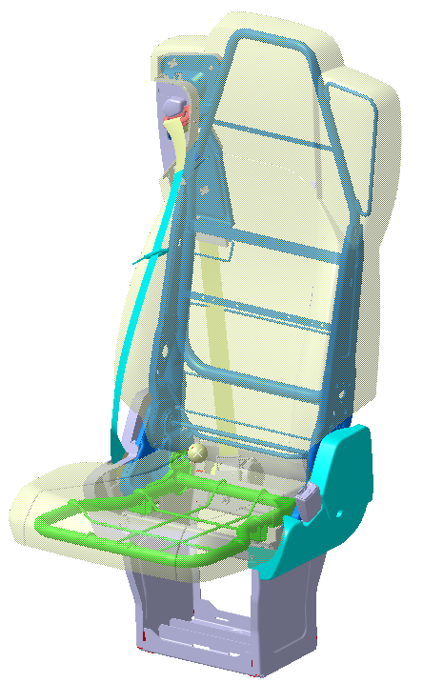
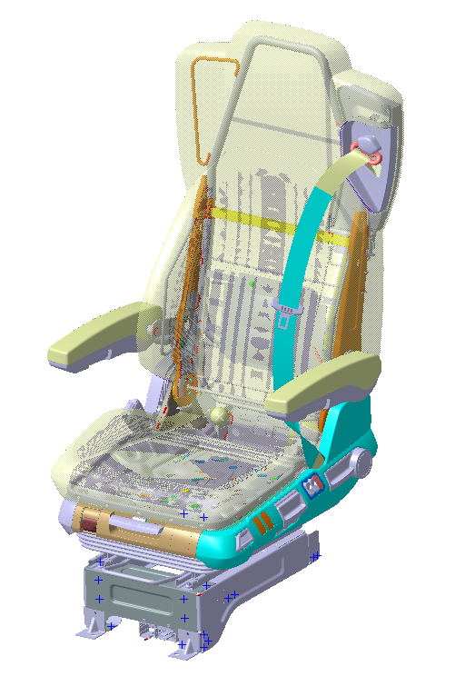
十三、产品开发计划
推进战略
改善量产座椅外观问题, 实现清洁座椅开发
新工厂组装性问题提前发现提前解决
适应市场要求的功能/感性质量座椅开发
开发 车型
概要
产品区分 |  | H6 |  | H6 | 备注
座椅主要特征 | 驾驶员座椅 | 双扶手 一体式头枕 多向调节 通风、加热系统 三点式安全带，带高调 | 副驾驶员座椅 | 副驾低配： 翻折座椅 副驾高配： 带减震，双扶手
推进日程
区分 | 2024年 |  |  |  | 2025年 |  |  |  |  |  |  |  |  |  |  |  | 备注
 | 9 | 10 | 11 | 12 | 1 | 2 | 3 | 4 | 5 | 6 | 7 | 8 | 9 | 10 | 11 | 12
部件开发
模具下单
调试完成
模具移交
当地T/O
LP2 检查
PPAP
量产
模具开发
1/15
4/15
6/05
6/30
7/20
7/30

Slide 16
目录
■各部门推进计划■
①设备构筑
②工厂平面图
③组装生产运营方案
④发泡生产运营方案
⑤人员运营计划
⑥设备投资计划
⑦研发推进计划
⑧信息化构筑
目录

Slide 17
① 设备构筑计划 (综合)
目标
开动率: 99%, 编组效率: 85%
电装 全数检查& 全面防呆设计
发泡 序列缓冲, 使用光华荣昌标准设备
投注标准化座椅工厂
构筑完美质量系统
实现洁净工厂生产
工厂规模
区分 |  | 面积 | 备注
 | 工厂栋 | 5846 ㎡ | 组装(362㎡),发泡(1452㎡)
 | 办公/辅助设备栋 | 150 ㎡ | 办公栋(共三层)
合计 |  | 5996 ㎡ | ※其余设置资材存储
生产性目标标准
区分 | UPH | 开动率 | 编组 效率 | HPS | 备注
斯洛伐克工厂 (重卡座椅) | 26UPH (CAPA: 30) | 99% | 85% | 2.17 | 组装/发泡
河北 (H6) | 10 | 90% | 85% | 2.22 | 组装/发泡
西安 (X5000) | 20 | 99% | 89% | 1.57 | 组装/发泡
投资
(5万台/年
1shift基准)
区分 |  | 投资 | 备注
 | 组装生产线 | 534.8万RMB | 检查设备/工具、MES系统包含
 | 序列缓冲 | 285.5万RMB | 高位货架210库位 (7天产量)
 | 发泡 | 2030.24万RMB | 32工位, 双机器人浇筑
合计 |  | 2850.54万RMB
生产准备 推进日程
現
工厂建设
设备安装
LP2
H6量产
开工
‘25.1/1
4/15
‘16.7/1
7/30
人员
区分 |  | 人员 | 备注
 | 直接 (生产) | 52名 | 组装 (31), 发泡 (21)
 | 间接 (生管,质量,维护) | 18名 | 生管 8 维护 4 质量6
合计 |  | 70 名 | 不含管理职（24人）
组装
式样讨论
发订单
设备制造
设备安装
’24.10/15
12/15
4/15
6/15
T/O完成
发泡
式样讨论
发订单
设备制造
设备安装
10/1
11/30
4/15
.6/15

Slide 18
② 工厂平面图
工厂 LAY-OUT
■ 土地面积 : 厂房租赁 ■ 建筑物面积 : 租赁约6000 ㎡ - 工厂栋: 约5800 ㎡ - 办公栋: 约150 ㎡ ※ 未包含停车场及其他区域 ■ 主要生产设备 1) 原料存储：自动上料系统 2) 组装生产线 : 主线29工位，总长34.5M 3) 发泡 : 32工位 4) 资材存储：高架库

Slide 19
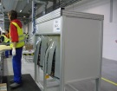
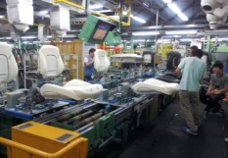
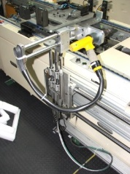
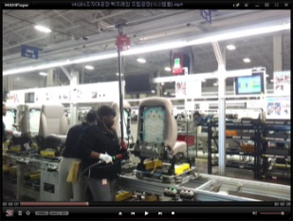
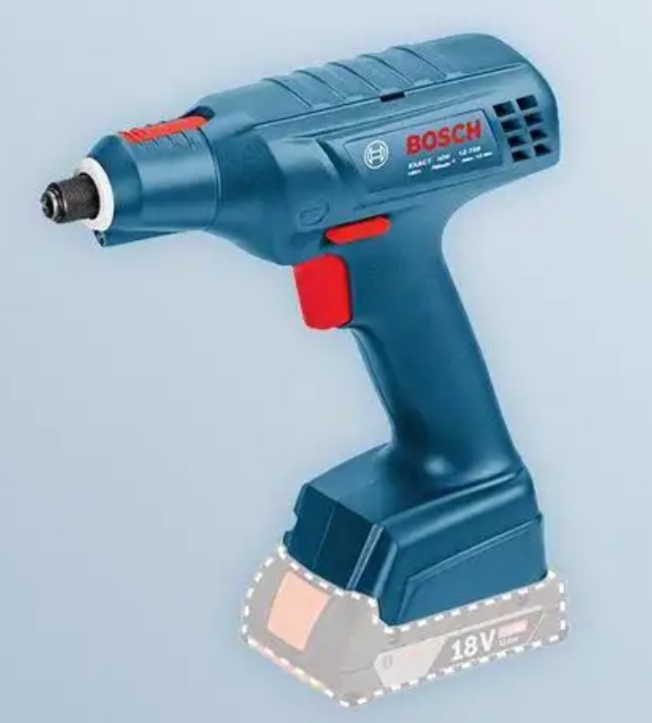
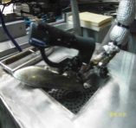
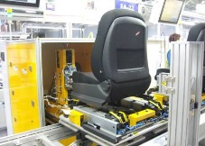
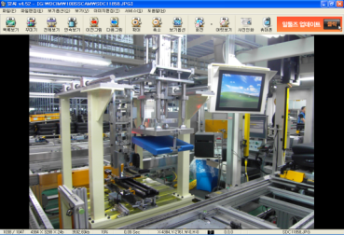
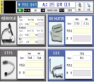
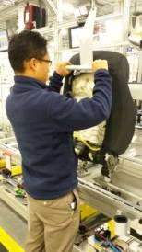
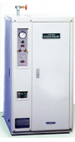
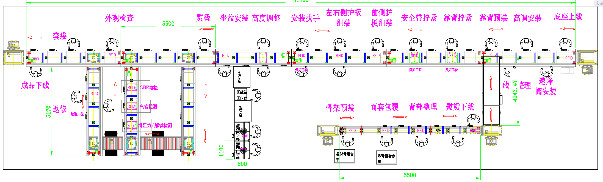
③ 组装生产线运营方案
●座椅组装生产线主要使用设备-MES系统控制
工厂 LAY-OUT
1.蒙皮加热台
2.靠背生产线/悬挂夹具
关键 | 3.系统工具
4.电动定扭工具
5.熨烫设备
关键 | 6.滑道检查
关键 | 7.气密检查
关键 | 8.电检检查
5
4
4
2
3
3
3
8
11
7
6
1
1

Slide 20
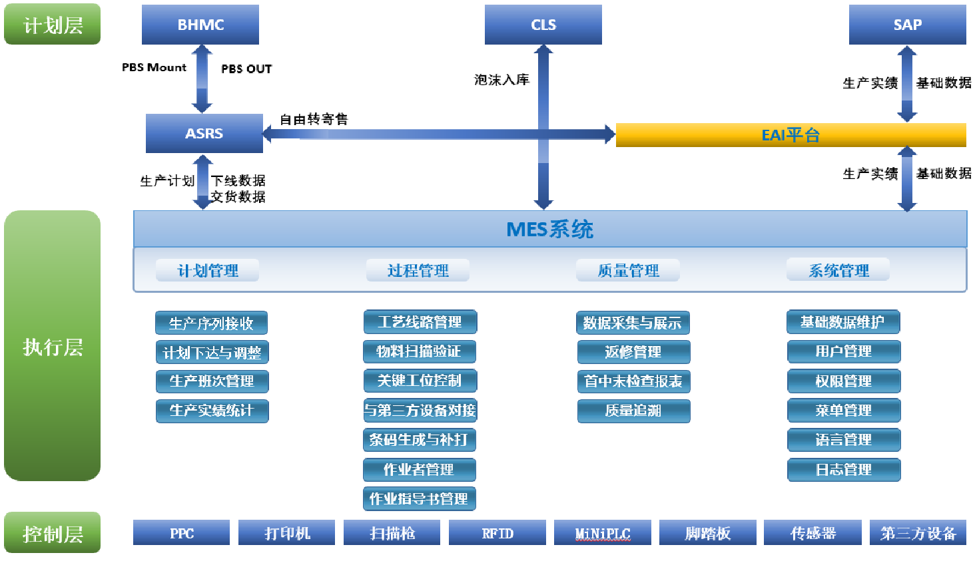
③ 组装生产线运营方案-MES系统
●座椅组装生产线主要使用设备-MES系统控制
工厂 LAY-OUT
MES功能
客户MES
物流系统
ERP系统
1.订单排产功能：需实现2种排产方式，
①线体首工位排产 ②系统排产
2.产品防错功能：扫码放错
3.产品追溯功能：通过系统数据记录，实现产品追溯及问题分析
4.其余功能：
①计划管理
②过程管理
③质量管理
④系统管理
5.RFID点位控制说明：暂定22个点。
6.MES系统硬件说明：
研华工控机（屏幕21英寸），西科或巴鲁夫传感器，
6.MES与整车厂连接软件接口需求，QAD系统信息交互系统单独核算价格。
发货系统

Slide 21
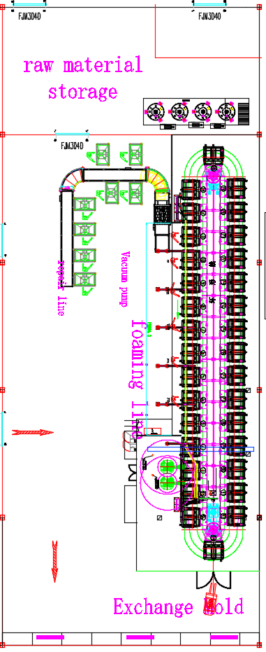
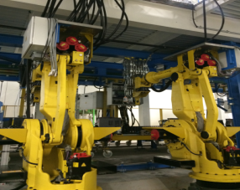
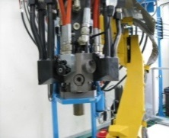
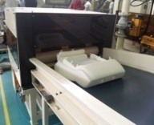
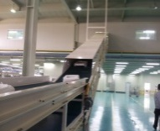
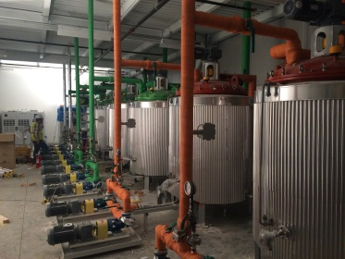
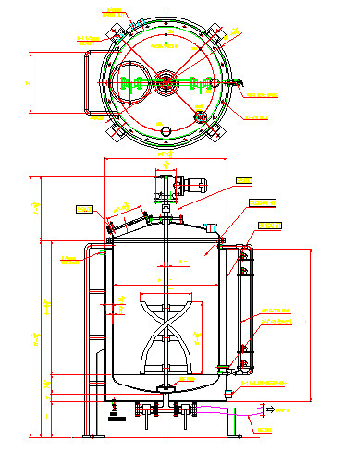
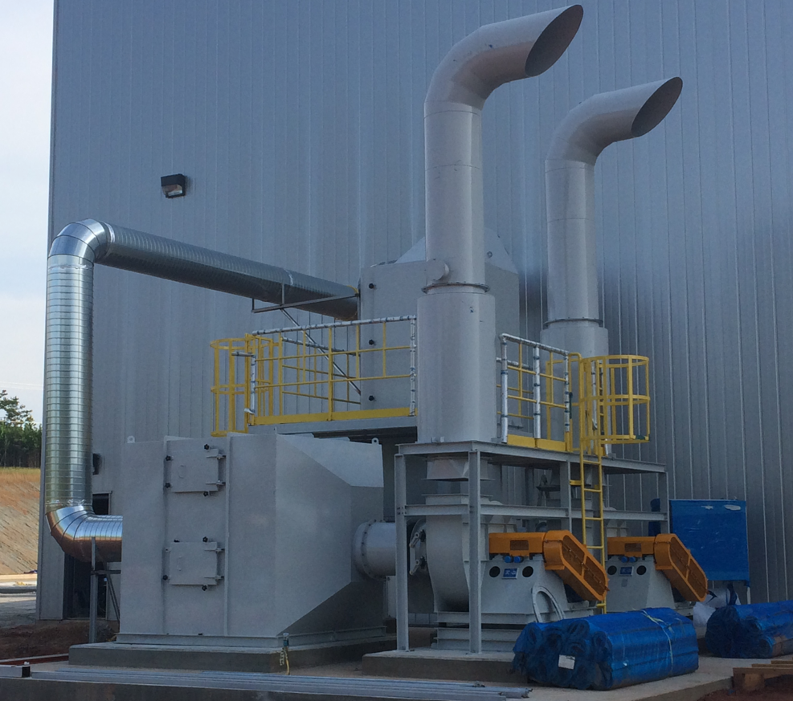

④ 发泡生产线运营方案
●发泡生产线主要使用设备
工厂 LAY-OUT
1.双浇注机器人
关键 | 2.4组分浇注头
关键 | 3.真空机械一体破泡
4.修补线
5.自动供料系统
6.浇注监视系统
7.脱模机喷涂
8.排风系统
5
8
1
3
2
7
6
11
4

Slide 22
⑤ 人员运营计划
1) 1阶段 (5万台基准)
区分 |  |  |  | 座椅组装 |  |  | 发泡 |  |  | 合计 |  |  | 备注
运营 | 生产线 运营 |  | 运营(班组) | 1 |  |  | 1 |  |  | 1 |  |  | * 运营时间 2112 hr/year （1 shift）
 |  |  | 运营UPH | 26 |  |  | 26 |  |  | 26 |  |  | * 5万台/2112hr/开动率 95%
人员 | 直接 | 直接人员 |  | 31 |  |  | 21 |  |  | 52 |  |  | * 组装 : 1条生产线 ＊发泡 生产线 : 取出(1名),清扫(2名),脱模剂(2名),附属零件(3名), 插伤(2名), 修补(3名),
 |  |  | 直接生产 | 31 | / | 0 | 21 | / | 0 | 52 | / | 0
 |  |  | 直接 | 30 | / | 0 | 20 | / | 0 | 50 | / | 0
 |  |  | 生产组/班长 | 1 | / | 0 | 1 | / | 0 | 2 | / | 0
 | 间接 | 间接人员 |  | 12 |  |  | 6 |  |  | 18
 |  |  | 质量管理 | 4 | / | 0 | 2 | / | 0 | 6 | / | 0
 |  |  | 电装检查(前排) | 1 | / | 0 |  |  |  | 1 | / | 0 | *
 |  |  | 气密检查(前排) | 0 | / |  |  |  |  | 0 | / | 0
 |  |  | 质量巡查 | 1 |  |  | 1 |  |  | 2
 |  |  | 入库检查 | 1 | / | 0 | 1 | / | 0 | 2 | / | 0 | * 发泡 入库检查 : 外观检查 & 成品检查
 |  |  | 组,班长 | 1 | / | 0 |  |  |  | 1 | / | 0
 |  |  | 生产管理 | 6 | / | 0 | 2 | / | 0 | 8 | / | 0
 |  |  | 零部件供应 | 1 | / | 0 | 1 | / |  | 2 | / | 0 | * 坐盆骨架(1),骨架(1),面套(1),头枕/硬件(1),塑料件(1)
 |  |  | 序列管理&入库管理 | 1 | / | 0 | 0 | / | 0 | 1 | / | 0
 |  |  | 发泡 序列供货 | 1 | / | 0 | 1 | / | 0 | 2 | / | 0
 |  |  | 出库管理 | 1 | / | 0 |  |  |  | 1 | / | 0
 |  |  | CKD/指定部件运营 | 1 | / | - |  |  |  | 1 | / | - | * CKD & 指定部件范围待定
 |  |  | 组,班长 | 1 | / | 0 |  |  |  | 1 | / | 0
 |  | 维护 |  | 2 | / | 0 | 2 | / | 0 | 4 | / | 0 | * 4名(班长1/机器2/电气2),
 | 1 Shift |  |  | 43 |  |  | 27 |  |  | 70
 | 2 Shift |  |  | / |  |  | / |  |  | /

Slide 23
⑥ 设备投资计划-组装线
构成 | 设备名 |  | 单位 | 数量 | 改造/新做 | 单价 RMB（万元） | 总价 RMB（万元） | 备注
组装 | 装配线 | · 新增加29m倍速链线 | 套 | 1 | 新做 | 150 | 150 | · 主线29工位，支线12工位，返修线2工位。 · 托盘升降机2台，换向机6台，精定位7台 · 附属灯带及线路
 |  | ·靠背预装线 | 套 | 1 | 新做 | 26 | 26 | · 8m靠背辅线+灯带照明 · 2台JIG顶升机 2台精定位 · 附属灯带及线路
 |  | · 坐垫上线用吊臂 | 套 | 1 | 新做 | 10 | 10 | · 底座模块化上线用
 |  | · 整椅下线用吊臂 | 套 | 1 | 新做 | 10 | 10 | · 座椅下线转移用
 |  | · 线体蒸汽熨烫机 | 套 | 3 | 新做 | 5 | 15 | · 除褶皱熨烫用，3台
 |  | · 加热烘箱 | 套 | 2 | 新做 | 4.5 | 9 | · 靠背及坐垫蒙皮加热用
 |  | 传· 送皮带线 | 条 | 1 | 新做 | 4 | 4 | · 宽度900mm，长度4000mm，高度差400mm
 |  | 水电气改制 | 套 | 1 | 新作 | 15 | 15 | · 设备水、电、气铺设
 | 小计 |  |  |  |  |  | 239
 | MES | · RFID传感器 | 套 | 16 | 新做 | 0.6 | 9.6 | · 对靠背预装线进行MES系统设置
 |  | ·MES系统及电脑服务器 | 套 | 1 | 新做 | 18 | 18 | · 新制作靠背工装，带翻转45°、90°2档
 |  | ·电脑终端18套 | 套 | 18 | 新做 | 1.1 | 19.8 | · 带灯带及MES固定操作台
 |  | 外围系统及软件 | 套 | 1 | 新作 | 12 | 12 | · 缓冲存放用
 | 小计 |  |  |  |  |  | 59.4
 | 工装 | · 整椅组装用工装 | 套 | 40 | 新做 | 1.2 | 48 | · 新制作组装工装，2层，带旋转功能，识别标识
 |  | · 靠背预装用工装 | 套 | 10 | 新做 | 0.8 | 8 | · 新制作靠背工装，带翻转45°、90°2档
 |  | · 组装工作台 | 套 | 6 | 新做 | 1.1 | 6.6 | · 带灯带及MES固定操作台
 |  | · 固定操作台 | 套 | 4 | 新作 | 0.55 | 2.2 | · 缓冲存放用
 |  | · 坐盆组装工装 | 套 | 1 | 新作 | 2.2 | 2.2 | · 坐盆组装用
 | 小计 |  |  |  |  |  | 67
 | 检查 设备 | · 电装检查机 | 台 | 1 | 新做 | 28 | 28 | · 对检查机进行改制，并转移到后部进行
 |  | · 气密性检查 | 台 | 1 | 新做 | 15 | 15 | · 对气囊气密性进行检查
 |  | · 滑道检查机新作 | 台 | 1 | 新做 | 34 | 34 | · 手动滑轨滑动力检查
 |  | 简易返修 | 台 | 1 | 新做 | 18 | 18 | · 对返修座椅进行电检及功能检查
 |  | · POWER检查机 | 台 | 0 | 新做 |  | 0 | · 对电动座椅电机等参数进行检查
 |  | · 静音房 | 台 | 0 | 新做 |  | 0 | · 对噪音进行检查
 | 小计 |  | - | - | - |  | 95
 | 工具 器具 | · 组装工具（C钉枪） | Set | 4 | 新做 | 0.48 | 1.92 | · C钉枪 4800元/把， 气动改锥枪9200元/把 气动扳手10500元/把
 |  | · 组装工具（气动改锥枪） | Set | 5 | 新做 | 0.92 | 4.6 | · C钉枪 4800元/把， 气动改锥枪9200元/把 气动扳手10500元/把
 |  | · 组装工具（气动扳手） | Set | 4 | 新做 | 1.05 | 4.2 | · C钉枪 4800元/把， 气动改锥枪9200元/把 气动扳手10500元/把
 |  | · 组装工具（电动改锥枪） | Set | 4 | 新做 | 0.92 | 3.68 | · 考虑到静音及扭矩要求，可能需要电枪
 |  | · 系统工具（建议增加一把备品） | Set | 5 | 新做 | 12 | 60 | · 线体现规划5把系统工具，建议增加备品，避免损坏无法替代
 | 小计 |  |  |  |  |  | 74.4
Total |  |  |  |  |  |  | 534.8 | 仅设备转移过程的固定资产投资费，不含备品备件及维护保养费用

Slide 24
⑥ 设备投资计划-发泡线
构成 | 设备名 |  | 单位 | 数量 | 改造/新做 | 单价 RMB（万元） | 总价 RMB（万元） | 备注
发泡车间 | 发泡线 | · 发泡线体-湿部 （克劳斯马菲） | 套 | 1 | 新做 | 1014 | 1014 | · 4组分高压发泡机 4-500L 供料系统 双机器人浇筑
 |  | 发泡线体-干部 （湖南精正） | 套 | 1 | 新做 | 623.28 | 623.28 | · 32工位椭圆形环线
 |  | · 湿部钢结构平台 | 条 | 1 | 新做 | 60 | 60 | · 需确认是厂房来做还是设备来做，报价中未包含
 |  | · 干部模架车轨道地面 | 条 | 1 | 新作 | 12 | 12 | · 需确认是厂房来做还是设备来做，报价中未包含
 |  | · 发泡空调机排风除尘系统 | 套 | 1 | 新作 | 80 | 80 | · 需确认是厂房来做还是设备来做，报价中未包含
 | 小计 |  |  |  |  |  | 1789.28
 | 发泡附带设备 | · 脱模机喷涂系统 | 套 | 1 | 新做 | 30 | 30 | · 脱模机料管、排管及喷涂设备
 |  | · 真空机械两用开泡机 | 套 | 1 | 新做 | 69.36 | 69.36 | · 真空、机械破泡机，真空泵、缓冲罐等
 |  | · POLY 2000L 中间料罐 | 套 | 2 | 新做 | 25.6 | 51.2 | · POL 中间存储料管，
 |  | · ISO 2000L 中间料罐 | 套 | 2 | 新做 | 25.6 | 51.2 | · ISO 中间存储料管，
 |  | ·料管温控系统 | 套 | 1 | 新做 | 0 | 0 | · 报价中未包含，
 |  | 模具存放架，线边资材料架 | 套 | 10 | 新做 | 0.6 | 6 | · 模具存放用货架--5ea · 发泡线边存放料架 5ea
 |  | 修补工作台 | 套 | 8 | 新做 | 1.2 | 9.6 | · 发泡修补，修边及海绵粘贴用工作台
 |  | 试验模 | 套 | 1 | 新做 | 3 | 3 | · 试验用方块，发泡修补料浇筑用
 |  | 发泡计量用电子秤 | 套 | 2 | 新做 | 1.5 | 3 | · 发泡流量标定、发泡成品承重计量用
 |  | 洗眼器 | 套 | 1 | 新做 | 1 | 1 | · 安全防护，黑料进入眼内清洗用
 |  | 消防用品 | 套 | 2 | 新做 | 3 | 6 | · 防火服、防毒面具、防火工具等
 | 小计 |  |  |  |  |  | 230.36
 | 工具 器具 | · 修补胶喷枪 | Set | 8 | 新做 | 0.2 | 1.6 | · 日本岩田 1.6mm 喷枪
 |  | · 脱模剂喷枪 | Set | 2 | 新做 | 0.5 | 1 | · 0.5mm口径，喷枪
 |  | · 模具水管及接头 | Set | 1 | 新做 | 8 | 8 | · 耐温160℃水管及模具水管接头
 | 小计 |  |  |  |  |  | 10.6
Total |  |  |  |  |  |  | 2030.24 | 仅设备转移过程的固定资产投资费，不含备品备件及维护保养费用

Slide 25
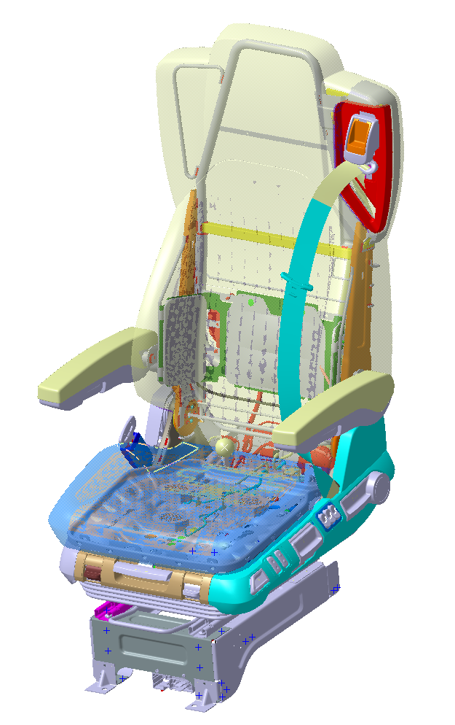

⑦ R&D推进计划 (H6)
开发概要
开发车型 : 奔驰重卡
销售区域 : 海外 产地：德国 座椅产地：斯洛伐克
产量 : 50,000 台/年 产品式样：重卡驾驶员、副驾驶员座椅
设计式样
/
开发部件
<低配>
<高配>
▶ 新开发部件
- 1, 靠背及坐垫发泡
- 1, 其余部件由河北出口
双扶手 双边调角器 三点式安全带
前后滑动、高度调节、仰角、悬浮功能
选装加热、通风系统
副驾驶坐垫可翻折
双扶手 双边调角器 三点式安全带 安全带高度调节
前后滑动、高度调节、仰角、悬浮功能
选装加热、通风系统、DPD系统
副驾驶减震系统
开发日程
All图纸
出图
部件
转运
联动试装
小批量试装
批量生产
包装方案确认
量产
研讨
P1
SP2
LP2
M
’24 9/1
‘24 10/15
25 3/31
25 4/15
25 6/15
‘25 7/1
9/1
11/1

Slide 26
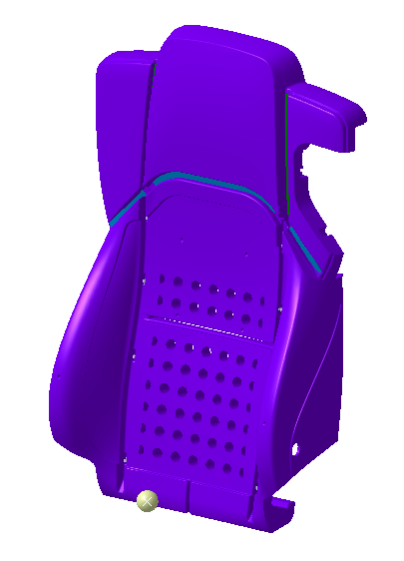
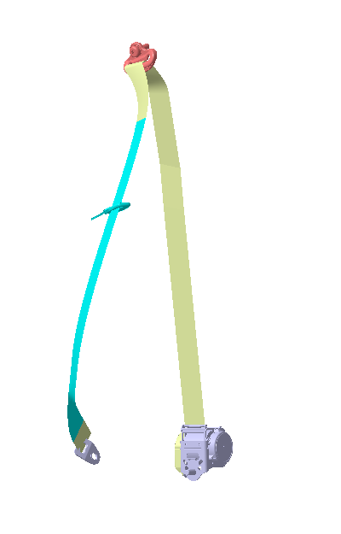
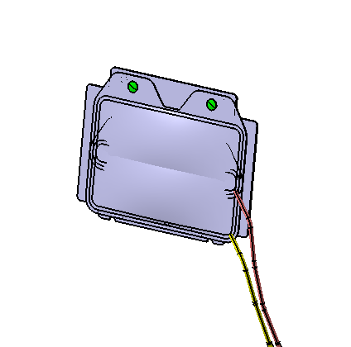
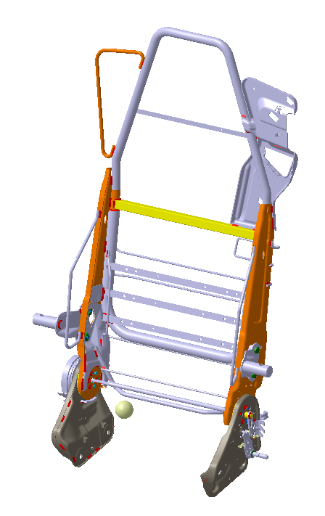
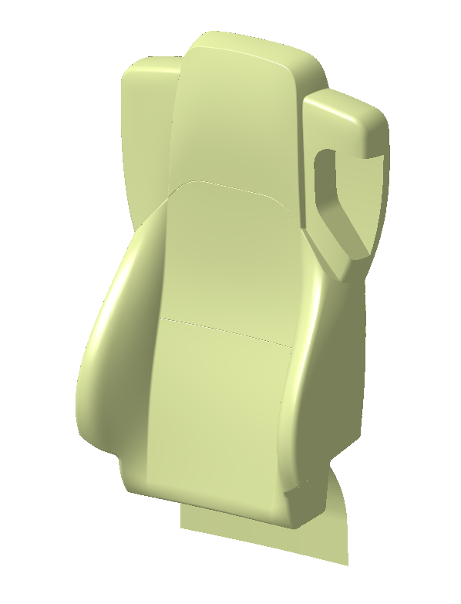

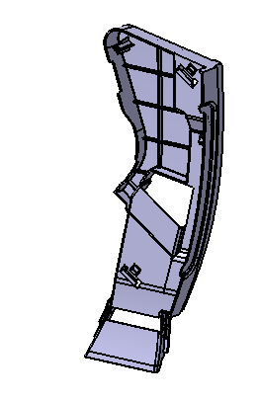
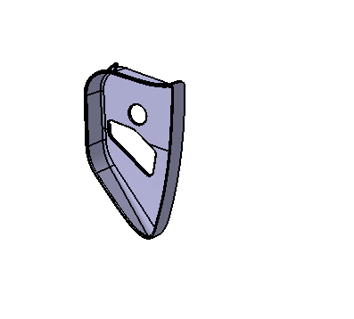
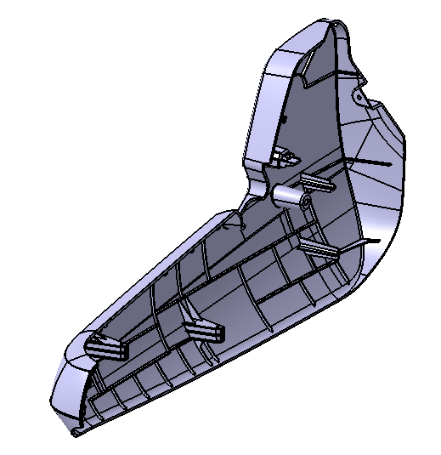
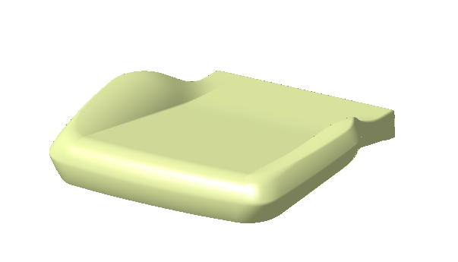
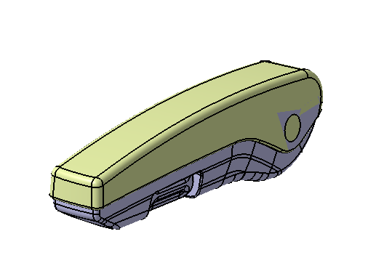
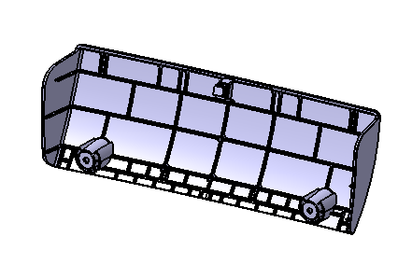
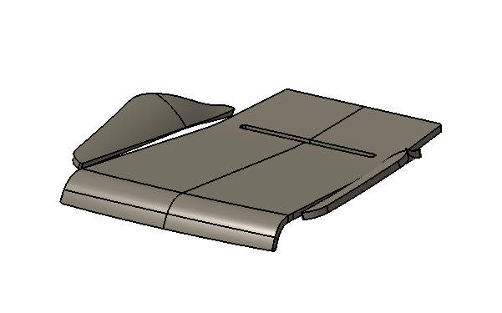
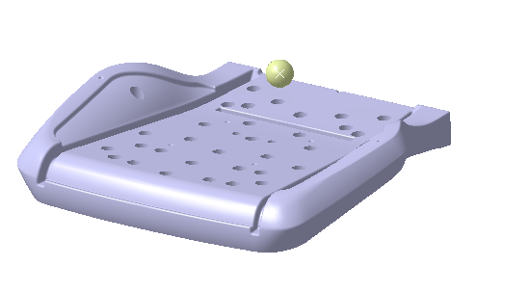
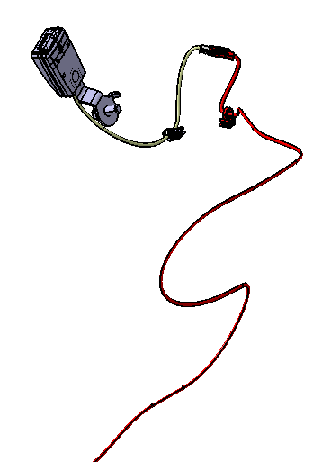
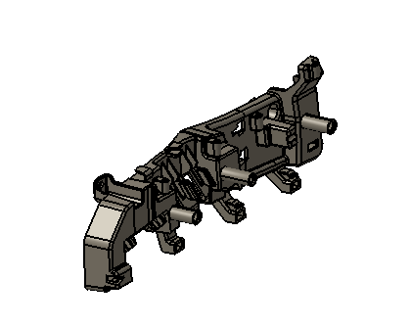
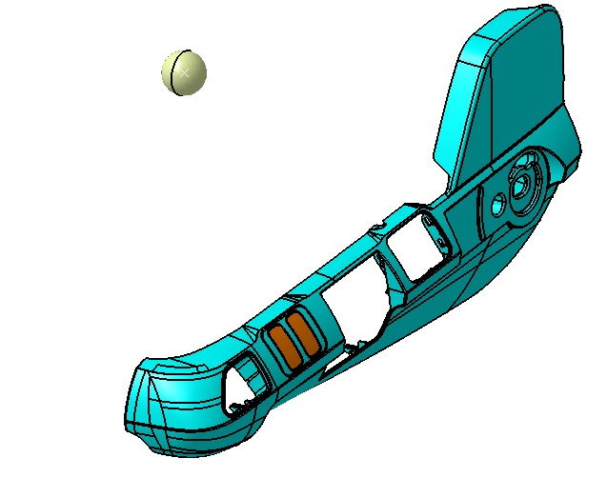










⑦主驾座椅总成爆炸图-低配（A9609109520）
Driver Seat（LH）- STD （基本型） | 部件名称 |  |  | 数量 | 备注
 | 1 | 靠背面套总成 | Back Covering Assy | 1
 | 2 | 舒适海绵 | Comfortable sponge | 1
 | 3 | 靠背发泡总成 | Back Pad Assy | 1
 | 4 | 安全带总成 | Saft Belt assy | 1
 | 5 | 4向腰托 | 4-Way Lumbar Support | 1
 | 6 | 靠背骨架总成 | Back Frame Assy | 1
 | 7 | 安全带前罩壳 | Front Shield cover for Saft belt | 1
 | 8 | 安全带后罩壳 | Back Shield cover for Saft belt | 1
 | 9 | 内侧罩壳 | Shield Cover Inner | 1
 | 10 | 坐垫面套总成 | Coushion Covering Assy | 1
 | 11 | 舒适海绵 | Comfortable sponge | 1
 | 12 | 坐垫发泡总成 | Coushion Pad Assy | 1
 | 13 | 坐盆手柄 | Coushion handle | 1
 | 14 | 坐垫骨架总成 | Coushion Frame Assy | 1
 | 15 | 底座模块总成 | Cushion shock absorber assy | 1
 | 16 | 阻尼调节手柄 | Damping adjustment handle | 1
 | 17 | 前侧罩壳 | Shield Cover Front | 1
 | 18 | 底支架 | Bottom frame assy | 1
 | 19 | 速降按钮 | Quick descent button | 1
 | 20 | 高度调节按钮 | High Adjust Handle | 1
 | 21 | 腰托按钮 | 4-Way Lumbar Support button | 1
 | 22 | 靠背解锁手柄 | Recliner Lever | 1
 | 23 | 外侧护板 | Shield Cover Outer | 1
 | 24 | 护板支架 | Shield Cover Bracket | 1
 | 25 | 后侧护板 | Shield Cover Rear | 1
 | 26 | 扶手总成 | A/Rest Assy | 1/1
 | 27 | 安全带锁扣 | Seat belt buckle | 1
1
2
3
4
5
6
7
8
10
9
26
25
11
27
12
23
24
14
22
13
21
15
17
18
20
16
19

Slide 27


⑦主驾座椅总成爆炸图-中配（A9609109620）
Driver Seat（LH）- MID （中配型） | 部件名称 |  |  | 数量 | 备注
 | 1 | 靠背面套总成 | Back Covering Assy | 1
 | 2 | 舒适海绵 | Comfortable sponge | 1
 | 3 | 靠背发泡总成 | Back Pad Assy | 1
 | 4 | 安全带总成 | Saft Belt assy | 1
 | 5 | 4向腰托 | 4-Way Lumbar Support | 1
 | 6 | 靠背骨架总成 | Back Frame Assy | 1
 | 7 | 安全带前罩壳 | Front Shield cover for Saft belt | 1
 | 8 | 安全带后罩壳 | Back Shield cover for Saft belt | 1
 | 9 | 内侧罩壳 | Shield Cover Inner | 1
 | 10 | 坐垫面套总成 | Coushion Covering Assy | 1
 | 11 | 舒适海绵 | Comfortable sponge | 1
 | 12 | 坐垫发泡总成 | Coushion Pad Assy | 1
 | 13 | 坐盆手柄 | Coushion handle | 1
 | 14 | 坐垫骨架总成 | Coushion Frame Assy | 1
 | 15 | 底座模块总成 | Cushion shock absorber assy | 1
 | 16 | 阻尼调节手柄 | Damping adjustment handle | 1
 | 17 | 前侧罩壳 | Shield Cover Front | 1
 | 18 | 底支架 | Bottom frame assy | 1
 | 19 | 速降按钮 | Quick descent button | 1
 | 20 | 高度调节按钮 | High Adjust Handle | 1
 | 21 | 腰托按钮 | 4-Way Lumbar Support button | 1
 | 22 | 靠背解锁手柄 | Recliner Lever | 1
 | 23 | 外侧护板 | Shield Cover Outer | 1
 | 24 | 护板支架 | Shield Cover Bracket | 1
 | 25 | 后侧护板 | Shield Cover Rear | 1
 | 26 | 扶手总成 | A/Rest Assy | 1/1
 | 27 | 安全带锁扣 | Seat belt buckle | 1
 | 28 | 加热线束 | Heater Wire | 1
1
2
3
4
5
6
7
8
10
9
26
25
11
27
12
23
24
14
22
13
28
21
15
17
18
20
16
19

Slide 28












⑦主驾座椅总成爆炸图-高配（A9609109720）
Driver Seat（LH）- OPT （高配型） | 部件名称 |  |  | 数量 | 备注
 | 1 | 靠背面套总成 | Back Covering Assy | 1
 | 2 | 舒适海绵 | Comfortable sponge | 1
 | 3 | 靠背发泡总成 | Back Pad Assy | 1
 | 4 | 安全带总成 | Saft Belt assy（No Pre tensioned） | 1
 | 5 | 靠背通风风扇 | Back Ventilation fans | 1
 | 6 | 6向腰托 | 6-Way Lumbar Support | 1
 | 7 | 靠背骨架总成 | Back Frame Assy | 1
 | 8 | 安全带高调按钮 | Saft Belt Adjust Button | 1
 | 9 | 安全带前罩壳 | Front Shield cover for Saft belt | 1
 | 10 | 安全带后罩壳 | Back Shield cover for Saft belt | 1
 | 11 | 内侧罩壳 | Shield Cover Inner | 1
 | 12 | 坐垫面套总成 | Coushion Covering Assy | 1
 | 13 | 成员监测系统 | DPD | 1
 | 14 | 舒适海绵 | Comfortable sponge | 1
 | 15 | 坐垫发泡总成 | Coushion Pad Assy | 1
 | 16 | 坐盆手柄 | Coushion handle | 1
 | 17 | 坐垫通风风扇 | Coushion Ventilation fans | 1
 | 18 | 坐垫骨架总成 | Coushion Frame Assy | 1
 | 19 | 底座模块总成 | Cushion shock absorber assy | 1
 | 20 | 前侧罩壳 | Shield Cover Front | 1
 | 21 | 阻尼调节手柄 | Damping adjustment handle | 1
 | 22 | 水平减震按钮 | Horizontal shock absorption handle | 1
 | 23 | 底支架 | Bottom frame assy | 1
 | 24 | 护板支架 | Shield Cover Bracket | 1
 | 25 | 外侧护板 | Shield Cover Outer | 1
 | 26 | 靠背解锁手柄 | Recliner Lever | 1
 | 27 | 腰托按钮 | 6-Way Lumbar Support button | 1
 | 28 | 高度调节按钮 | High Adjust Handle | 1
 | 29 | 速降按钮 | Quick descent button | 1
 | 30 | 后侧护板 | Shield Cover Rear | 1
 | 31 | 扶手总成 | A/Rest Assy | 1/1
 | 32 | 安全带锁扣 | Seat belt buckle | 1
 | 33 | 加热线束 | Heater Wire | 1
1
2
3
4
5
6
7
10
9
12
11
31
30
32
14
25
15
24
17
33
26
16
18
20
27
19
23
28
21
22
29

Slide 29


⑦主驾座椅总成爆炸图-顶配（A9609109753）
Driver Seat（LH）- SUP（顶配型） | 部件名称 |  |  | 数量 | 备注
 | 1 | 靠背面套总成 | Back Covering Assy | 1
 | 2 | 舒适海绵 | Comfortable sponge | 1
 | 3 | 靠背发泡总成 | Back Pad Assy | 1
 | 4 | 安全带总成 | Saft Belt assy（ Pre tensioned） | 1
 | 5 | 靠背通风风扇 | Back Ventilation fans | 1
 | 6 | 6向腰托 | 6-Way Lumbar Support | 1
 | 7 | 靠背骨架总成 | Back Frame Assy | 1
 | 8 | 安全带高调按钮 | Saft Belt Adjust Button | 1
 | 9 | 安全带前罩壳 | Front Shield cover for Saft belt | 1
 | 10 | 安全带后罩壳 | Back Shield cover for Saft belt | 1
 | 11 | 内侧罩壳 | Shield Cover Inner | 1
 | 12 | 坐垫面套总成 | Coushion Covering Assy | 1
 | 13 | 成员监测系统 | DPD | 1
 | 14 | 舒适海绵 | Comfortable sponge | 1
 | 15 | 坐垫发泡总成 | Coushion Pad Assy | 1
 | 16 | 坐盆手柄 | Coushion handle | 1
 | 17 | 坐垫通风风扇 | Coushion Ventilation fans | 1
 | 18 | 坐垫骨架总成 | Coushion Frame Assy | 1
 | 19 | 底座模块总成 | Cushion shock absorber assy | 1
 | 20 | 前侧罩壳 | Shield Cover Front | 1
 | 21 | 阻尼调节手柄 | Damping adjustment handle | 1
 | 22 | 水平减震按钮 | Horizontal shock absorption handle | 1
 | 23 | 底支架 | Bottom frame assy | 1
 | 24 | 护板支架 | Shield Cover Bracket | 1
 | 25 | 外侧护板 | Shield Cover Outer | 1
 | 26 | 靠背解锁手柄 | Recliner Lever | 1
 | 27 | 腰托按钮 | 6-Way Lumbar Support button | 1
 | 28 | 高度调节按钮 | High Adjust Handle | 1
 | 29 | 速降按钮 | Quick descent button | 1
 | 30 | 后侧护板 | Shield Cover Rear | 1
 | 31 | 扶手总成 | A/Rest Assy | 1/1
 | 32 | 安全带锁扣 | Seat belt buckle | 1
 | 33 | 加热线束 | Heater Wire | 1
1
2
3
4
5
6
7
10
8
9
12
11
31
30
13
32
14
25
15
24
17
33
26
16
18
20
27
19
23
28
21
22
29

Slide 30















⑦副驾座椅总成爆炸图-低配（A9609103909）
Passager Seat（RH）- STD （基本型） | 部件名称 |  |  | 数量 | 备注
 | 1 | 靠背面套总成 | Back Covering Assy | 1
 | 2 | 靠背发泡总成 | Back Pad Assy | 1
 | 3 | 靠背骨架总成 | Back Frame Assy | 1
 | 4 | 安全带总成 | Saft Belt assy | 1
 | 5 | 安全带后罩壳 | Back Shield cover for Saft belt | 1
 | 6 | 安全带前罩壳 | Front Shield cover for Saft belt | 1
 | 7 | 坐垫面套总成 | Coushion Covering Assy | 1
 | 8 | 坐垫发泡总成 | Coushion Pad Assy | 1
 | 9 | 坐垫骨架总成 | Coushion Frame Assy | 1
 | 10 | 坐垫缓冲块 | Seat cushion buffer block | 2
 | 11 | 靠背解锁手柄 | Recliner Lever | 1
 | 12 | 外侧罩壳 | Shield Cover Outer | 1
 | 13 | 安全带锁扣 | Seat belt buckle | 1
 | 14 | 内侧罩壳 | Shield Cover Inner | 1
 | 15 | 后侧罩壳 | Shield Cover Rear | 1
 | 16 | 底座焊接总成 | Bottom frame Assy | 1
2
3
4
5
6
1
15
11
12
7
8
13
14
9
16
10

Slide 31
⑦副驾座椅总成爆炸图-高配（A9609109920）
Passager Seat（RH）- OPT （高配型） | 部件名称 |  |  | 数量 | 备注
 | 1 | 靠背面套总成 | Back Covering Assy | 1
 | 2 | 舒适海绵 | Comfortable sponge | 1
 | 3 | 靠背发泡总成 | Back Pad Assy | 1
 | 4 | 安全带总成 | Saft Belt assy | 1
 | 5 | 4向腰托 | 4-Way Lumbar Support | 1
 | 6 | 靠背骨架总成 | Back Frame Assy | 1
 | 7 | 安全带前罩壳 | Front Shield cover for Saft belt | 1
 | 8 | 安全带后罩壳 | Back Shield cover for Saft belt | 1
 | 9 | 内侧罩壳 | Shield Cover Inner | 1
 | 10 | 坐垫面套总成 | Coushion Covering Assy | 1
 | 11 | 舒适海绵 | Comfortable sponge | 1
 | 12 | 坐垫发泡总成 | Coushion Pad Assy | 1
 | 13 | 坐盆手柄 | Coushion handle | 1
 | 14 | 坐垫骨架总成 | Coushion Frame Assy | 1
 | 15 | 底座模块总成 | Cushion shock absorber assy | 1
 | 16 | 阻尼调节手柄 | Damping adjustment handle | 1
 | 17 | 前侧罩壳 | Shield Cover Front | 1
 | 18 | 底支架 | Bottom frame assy | 1
 | 19 | 速降按钮 | Quick descent button | 1
 | 20 | 高度调节按钮 | High Adjust Handle | 1
 | 21 | 腰托按钮 | 4-Way Lumbar Support button | 1
 | 22 | 靠背解锁手柄 | Recliner Lever | 1
 | 23 | 外侧护板 | Shield Cover Outer | 1
 | 24 | 护板支架 | Shield Cover Bracket | 1
 | 25 | 后侧护板 | Shield Cover Rear | 1
 | 26 | 扶手总成 | A/Rest Assy | 1/1
 | 27 | 安全带锁扣 | Seat belt buckle | 1
1
2
3
4
5
6
7
8
10
26
25
9
11
27
12
14
24
13
15
23
17
22
21
18
20
19
16

Slide 32
⑧信息化系统构筑
概要
○通过强化商务系统防止供货中断
构筑
对象
① ERP系统 : 全公司管理支援用
物流(SD,PP,MM,IE) & 会计(FI,CO)管理经营系统
② MES系统 : 生产指示, 业绩管理,
记录管理, 生产追踪管理, SPC管理
③ 物流系统 : 工厂 生产/订单情报
配套企业 & 内部实时物流管理, 供货 & 材料入库预防管理系统
④ IT infra : 网络, 通信, 保密,
电算机房(UPS,恒温恒湿机)
Daimler
生产
计划
①ERP系统
配
套
企
业
出库
情报
生产
计划
生产
业绩
生产
计划
直序列
情报
自动仓库
生产
业绩
②MES系统
生产
发订单
供货中断
情报
生产指示
原材料
库存
情况
生产
情报
入库,
出库
Risk
检查
③物流系统(发订单 包含)
入库
卡
结果
回信
④IT infra
投资
计划
区分 |  | 投资 | 备注 (单位 : 百万RMB)
合计 |  |  | ＊IT infra 开动 : '16年 1月内部装修基准日 ＊使用ERP总部服务器, OA设备法人自行采购
 | IT 系统
 | ERP 系统
 | MES 系统
 | 物流系统 (包含发订单)
 | 保密系统

Slide 33
⑧信息化系统构筑
ERP
MES
物流 系统
Daimler
斯洛伐克工厂
配套企业
Vaatz (EP)
EP
物流系统
① 每周计划 : W ~ W+12
Delivery FCST Plan
(周期 : 每周 周一)
长时间供货 MRP
(CKD, 长期库存零件)
长期生产计划
② 日生产计划 D ~ D+30
Daily Seq. Plan
长期供货中断预想报告
日生产计划 (日MRP)
(供货中断 预想情报 计算)
③ 其他 手动
生产指示
电话/邮件
Foam Pad 生产计划
(供货中断 预想情报 计算)
日生产计划
组装 操作指示 生成
MES
Foam Pad 操作指示
Body/In
紧急 计划
日供货中断预想报告
Body
Shop
直序列网
(Socket 通信)
Foam Pad 生产
Paint/In
序列收发信 PC
MES
Paint
Shop
Top(상도)
直序列
操作指示
确认
生产
投入
组装
产品
入库
原材料
入库
供货计划输入
B/B
Risk
检查
Painted
Body
Shop
Risk 通知
Risk 检查
原材料
入库
部件识别表发出
PBS/In
Risk상태
PBS/Out
直序列
出库
指示
自动仓库
Trim
座椅
安装
出库(委托转移)
现在库存监测
EP(EDI)
营业订单
发行
出库处理
日验收
验证
营业额(月)
④ 日验收情报
⑤ 月验收情报
Depot 入库 &
库存调节(2个月 保管)

